Slide 1
Lab2
syscall 参数问题
参数check在当前代码框架下并不具有任何含义, 它就只是个参数而已
参数不超过四个:
系统调用号
字符串
字符串长度
打印参数

Slide 2
Lab2
putc 系统调用
基于 putc 实现或不基于 putc 实现库函数都是可以的, 因为没有什么具体的区别
滚屏和清屏
Lab1中部分同学已经实现
在之后的实验中大家可以尝试加入键盘中断来实现翻页

Slide 3
Lab2
段
用户程序重定位到 0x0
用户段基地址 0x200000
核心段基地址 0x0
在内核中访问用户数据时, 访问地址应该加上用户段的基地址才是正确的地址
切换特权级后的第一步应该是切换各个段的值

Slide 4
Lab3-进程管理
2016-4-5

Slide 5
目录
实验要求
进程与线程
PCB
进程调度
相关系统调用

Slide 6
实验要求
内核：实现进程切换，并提供系统调用fork, exit, sleep（时钟中断）；
库：封装上述系统调用；
用户：实现一个Pingpong的测试程序，Ping进程与Pong进程各自sleep若干秒之后分别打印出Ping和Pong。

Slide 7
实验要求
除了 Ping, Pang 两个进程外, 你还需要一个 IDLE内核线程
在其他进程撤销没有进程可以进行调度的时候由 IDLE 线程掌控 CPU
IDLE 线程什么都不做, 只是等待中断到来

Slide 8
实验要求
Ping 程序由内核直接加载, 并分配地址空间
Pang 程序是由 Ping 程序通过系统调用 fork() 产生的子进程

Slide 9
实验要求
我们需要什么?
时钟中断
进程调度
两个进程

Slide 10
进程与线程
进程和线程
线程是调度的基本单位
进程是资源分配的基本单位
在操作系统实验中, 进程和线程将一视同仁进行调度, 因此我们将使用 PCB 的概念来描述一个进程或线程

Slide 11
PCB
PCB(Process Control Block) 进程控制块记录了进程的运行状态, 也是内核进行进程调度的基本单位
我们说 PCB 可以直接代表一个进程, 那么它应该包含一个进程的所有内容, 那究竟应该有哪些内容呢?

Slide 12
PCB
进程在进行调度的时候, 需要保存的进程现场状态有哪些?
地址空间是独立的, 但是 CPU 只有一个
所有可能被修改的内容
状态寄存器, 通用寄存器, 段寄存器, 指令寄存器, 栈顶指针寄存器

Slide 13
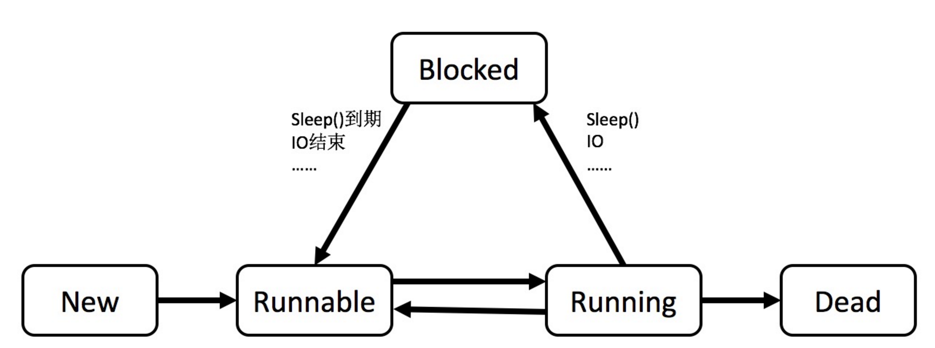
PCB
一个进程的生命周期

Slide 14
PCB
进程运行状态
就绪(Runnable/Ready)
运行(Runing)
阻塞(Block/Sleep)
相对的, 内核中必然存在至少两个队列
就绪队列
阻塞队列

Slide 15
PCB
其他的一些内容
运行时间(时间片轮转)
阻塞时间(sleep)
进程号
进程名
优先级
...

Slide 16
进程调度
简单的调度
进程 A 运行中
时钟中断发生
进程状态被保存, 进程被挂起
进程调度
进程 B 被启动

Slide 17
进程调度
何时保存进程状态?
时钟中断发生后立即保存进程现场信息
怎么保存?
两种方法
怎么恢复?

Slide 18
进程状态保存1
CS, EIP, EFLAGS, ESP, SS
从堆栈中 pop 出来
通用寄存器
一个一个保存到 PCB 中
段寄存器
分别保存到 PCB 中
问题:
在保存通用寄存器的值前, 通用寄存器的值可能已经被修改, 不推荐

Slide 19
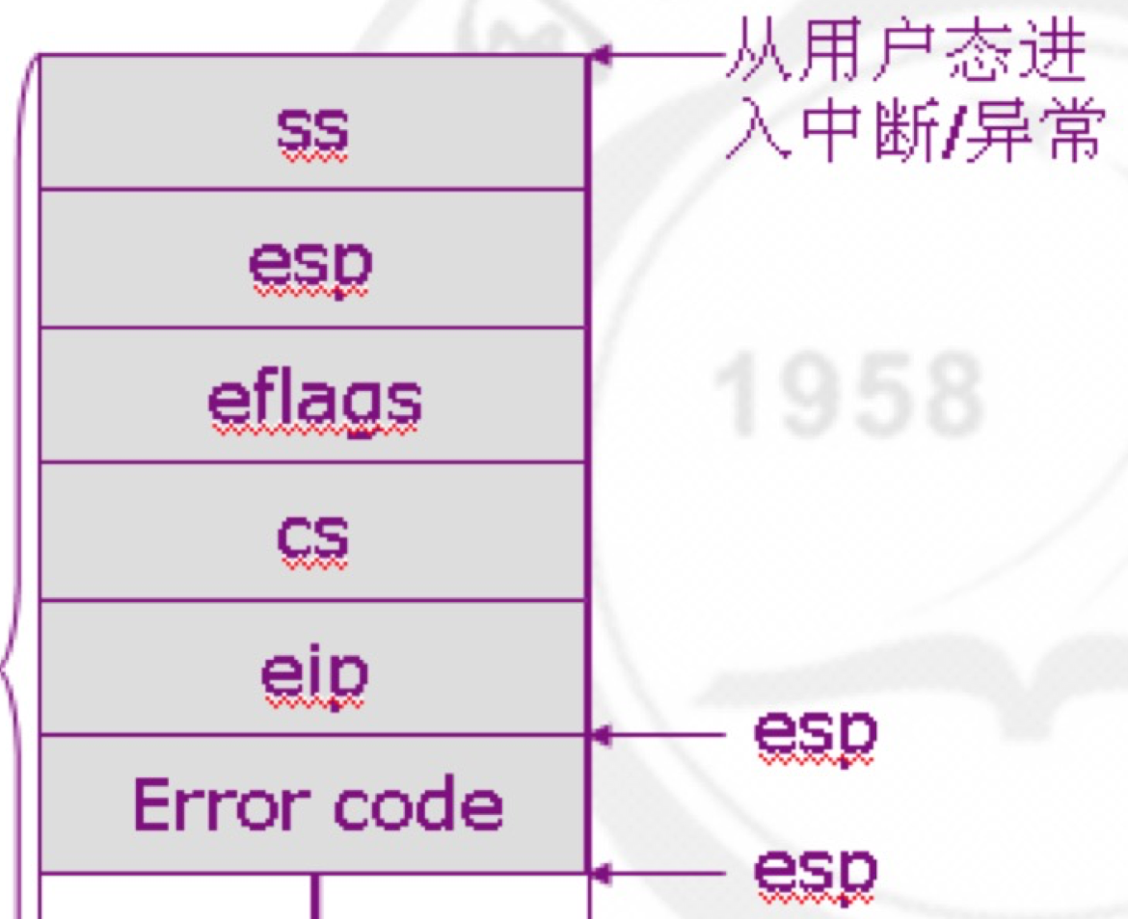
进程状态保存2

Slide 20
进程状态保存2
高地址
PCB
ss
esp
eflags
cs
eip
tss.esp0
esp
低地址

Slide 21
通用寄存器
PCB
pusha
tss.esp0
eax
eca
edx
ebx
...
esp

Slide 22
段寄存器
PCB
tss.esp0
ds
es
fs
gs
esp

Slide 23
进程状态保存2
其他信息的保存或修改
运行状态
运行时间
...

Slide 24
进程调度
我们在中断发生的第一时间将进程现场信息保存到了 PCB 中, 同时我们也发现我们的栈顶就在 PCB 中, 为了做到对 PCB 的正确访问, 在保存完进程的现场信息后, 修改栈的内容前, 应该进行一次栈的切换
从 PCB 表切换到内核栈
防止 PCB 表内数据被修改

Slide 25
进程调度
基本调度策略
时间片轮转(RR-Round Robin)
给每个进程分配一定的时间片
优点?
最简单, 最古老, 最公平
其他:
先到先服务(FIFO)...

Slide 26
进程恢复
在调度结束之后, 时钟中断会将需要恢复的进程的现场进程恢复, 当然会包括以下内容:
段寄存器
通用寄存器
指令寄存器
状态寄存器
如果你使用了进程状态保存方法2, 那就需要再次在调度结束后从内核栈切换到 PCB中, 使用 pop 和 popa 指令恢复, 最后使用 iret 返回

Slide 27
段寄存器
PCB
ds
es
fs
gs
esp

Slide 28
通用寄存器
PCB
pusha
eax
eca
edx
ebx
...
esp

Slide 29
进程恢复
PCB
ss
esp
eflags
cs
eip
esp
iret

Slide 30
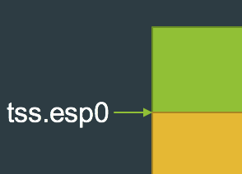
进程恢复
注意!!!
因为 tss 只有一个, 所以为了下次中断发生时能够正确保存进程的现场信息, 你需要修改 tss 段中的 esp0 的值.
esp0 应该设成什么呢?

Slide 31
相关系统调用
fork()
sleep()
exit()

Slide 32
fork()
fork是 Unix 系统中创建新进程的唯一途径
fork() 会创建一个和父进程”一模一样”的子进程
除了进程 id 以外
内核将复制父进程的所有状态和数据, 并返回两个值, 父进程范围子进程的 PID, 子进程返回0

Slide 33
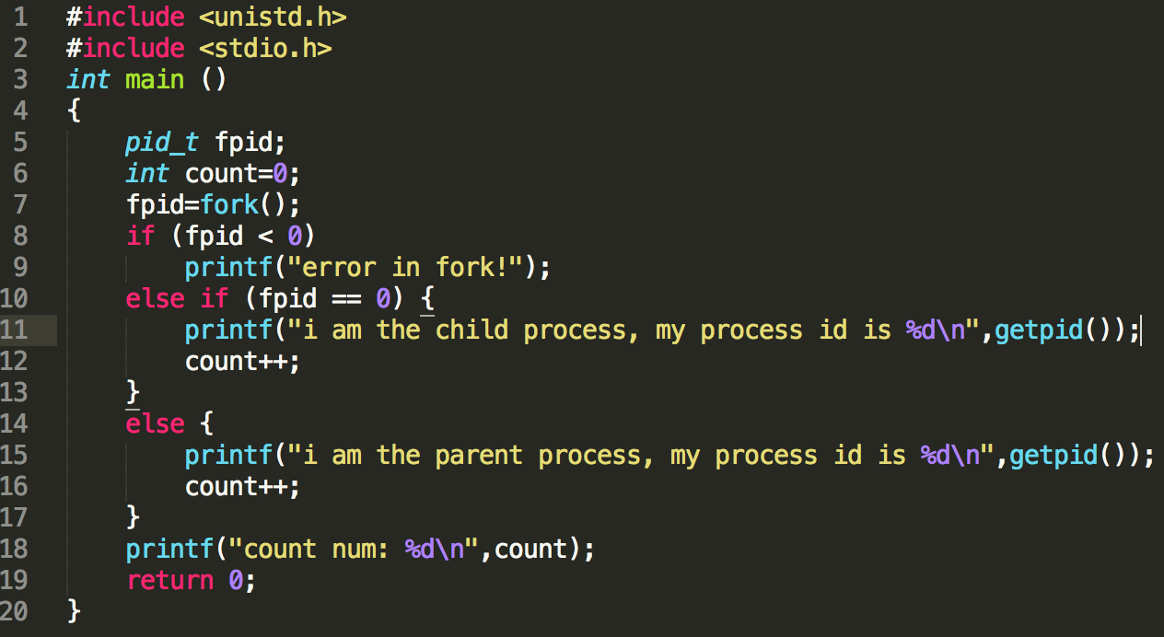
fork()

Slide 34
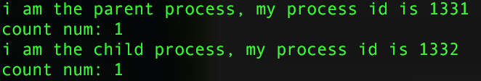
fork()
父进程通过 fork 生成子进程, 因此我们在 lab2中才有了两个进程

Slide 35
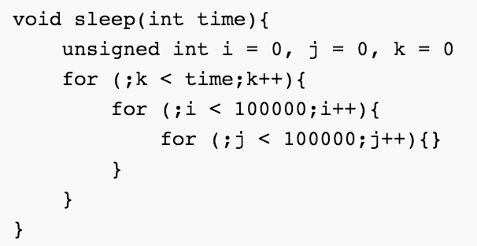
sleep()
实现方法不限, 但是类似下面这种方法的是绝对没有分数的

Slide 36
exit()
进程撤销函数, 用于进程自我销毁
内核处理该系统调用的过程
回收该进程的内存空间
删除 PCB 表中该进程的所有内容
回到 IDLE 线程等待中断

Slide 37
Talk is Cheap Show Me the Code
Q&A

